Slide 1
Työmaaperehdytys-esityspohja
Tähän esityspohjaan on koottu työmaaperehdytyksen mallipohjat, joiden sisältöä tulee täydentää ja täsmentää yrityksen ja työmaan tiedoilla ja kuvilla. Keltaiset ohjesivut voit halutessasi poistaa. Ne eivät näy esitystilassa.
Tämä työmaaperehdytys yhteensovitettu erityisesti tilanteisiin, jossa perehdytettävä on suorittanut ePerehdytys-koulutuksen.

Slide 2
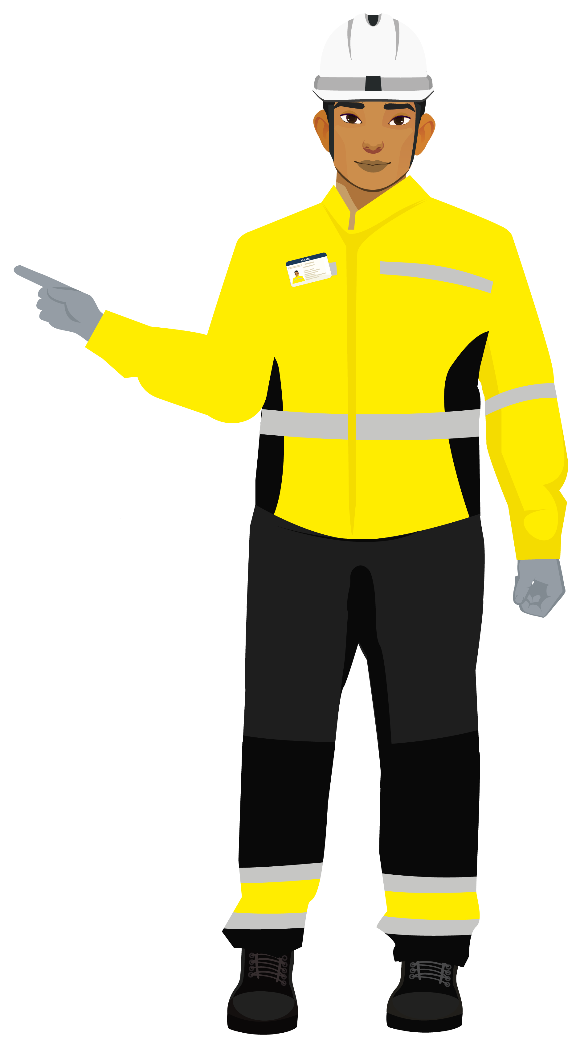
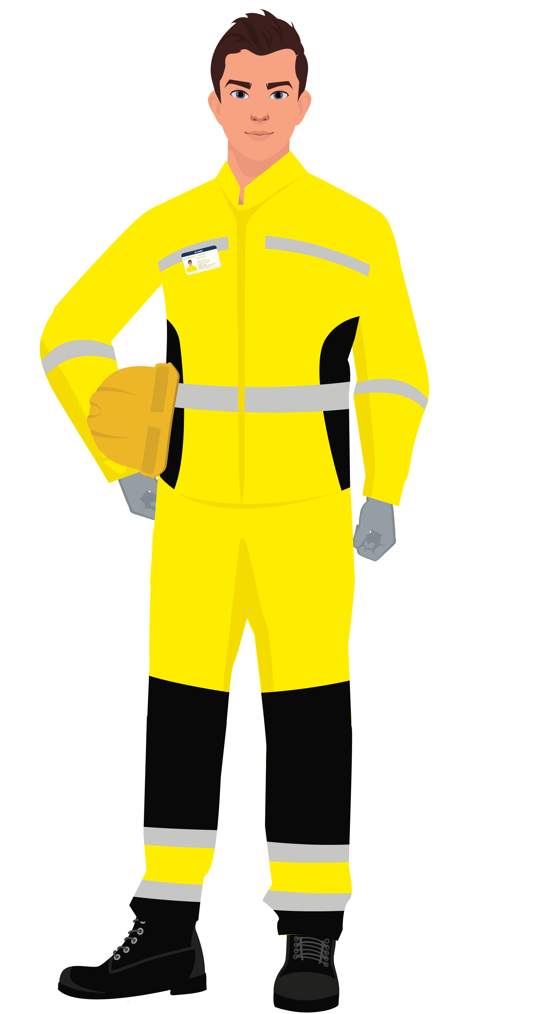
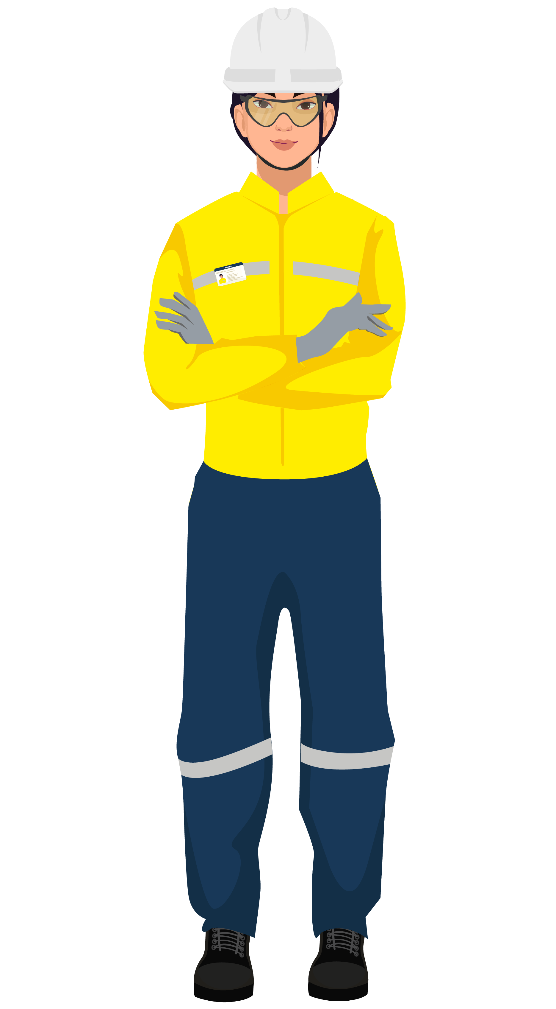
Työmaaperehdytys

Slide 3
Perehdytyksen sisältö ja tavoite

Slide 4
Perehdytyksen sisältö
Kohteen tiedot
Työnteon edellytykset
Työmaan erityispiirteet
Muut työmaan turvallisuuskäytännöt
Onnettomuustilanteessa

Slide 5
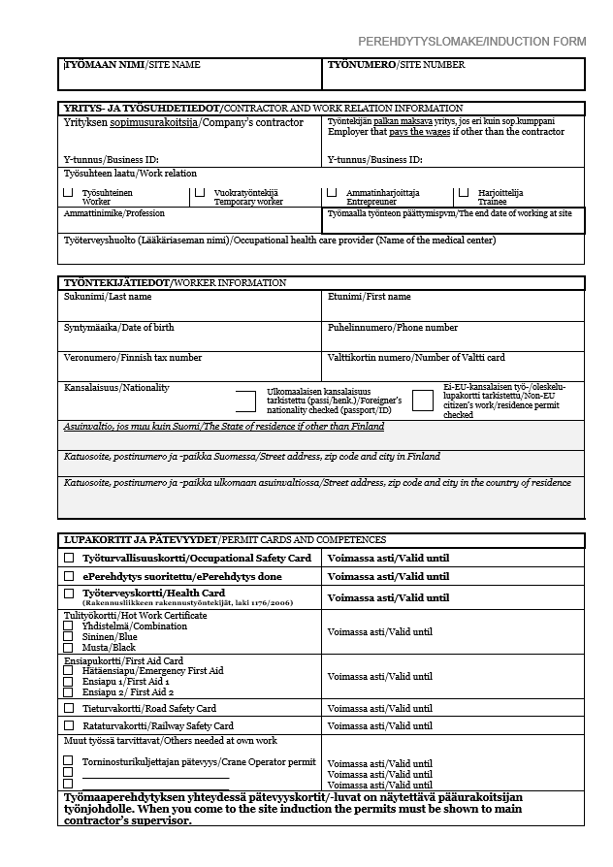
Perehdytyksen tavoite
Tunnet
työmaan keskeisimmät pelisäännöt
työturvallisuusriskit ja vaaranpaikat
oman työsi riskit tällä työmaalla.
Perehdyt työmaahan työmaakierroksella.
Saat kulkuluvan työmaalle.
Sitoudut tekemään havaintoja, kun huomaat turvallisuuspuutteita työmaalla.

Slide 6
Kohteen tiedot

Slide 7
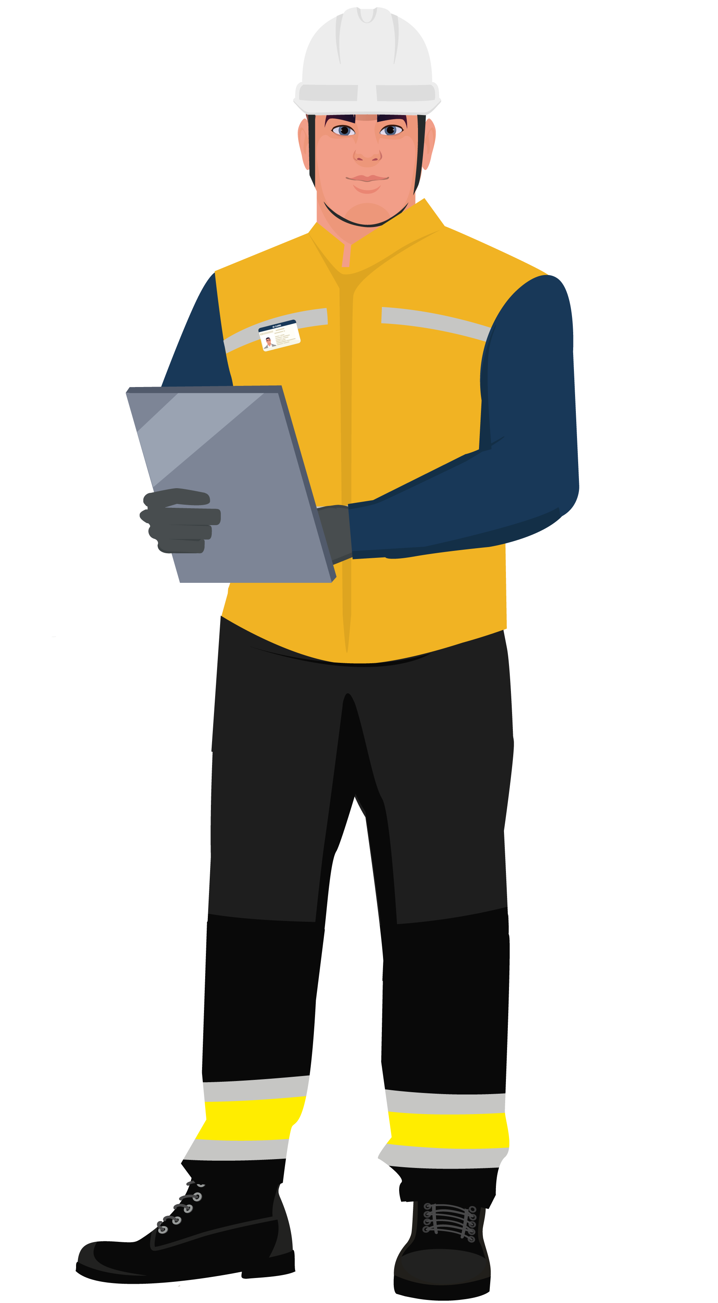
Tervetuloa xxx työmaalle töihin!
Mitä odotamme sinulta:
Noudatat annettuja ohjeita ja työmaan sääntöjä.
Pidät oman työpisteesi ja työmaan siistinä ja turvallisena.
Ilmoitat aktiivisesti työmaalla havaitsemistasi turvallisuuspuutteista ja riskeistä työnjohdolle.
Haluamme, että työpäivä on sinulle sujuva ja turvallinen. Siksi
noudatamme tällä työmaalla yhteisiä pelisääntöjä.
haluamme kuulla, mitä puutteita työmaalla esiintyy.
sitoudumme korjaamaan havaitut puutteet ja virheet viipymättä.

Slide 8
Kohteen tiedot
Työnumero: xxx
Työmaa: xxx
Lähiosoite: xxx
Postiosoite: xxx
Rakennusaika: xxx
Kohteen vaiheistus: xxx
Vaihda tähän kuva kohteesta ja täytä tiedot

Slide 9
Työnjohto- ja työsuojeluorganisaatio
Lisää kalvoon vastuuhenkilöiden nimet, kuvat ja yhteystiedot
vastaava työnjohtaja
työnjohtajat
työmaainsinööri
työsuojeluvaltuutettu
muut vastuuhenkilöt.

Slide 10
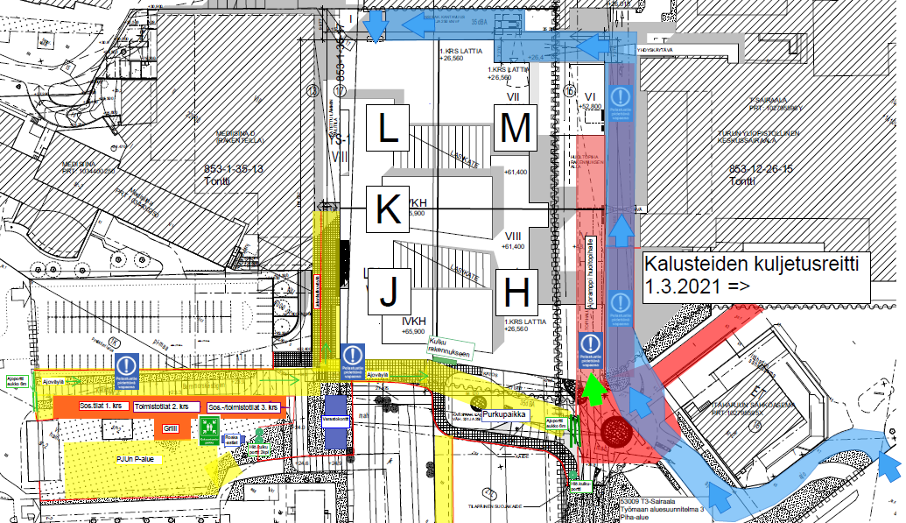
Aluesuunnitelma
työmaalle ajo
työmaapysäköinti
kuormien purkupaikat
sosiaalitilat
varastot
nostopaikat
jätteen lajittelu
sähköistys
kokoontumispaikka
Vaihda tähän kuva kohteen aluessuunnitelmasta
Aluesuunnitelmaan palataan työmaakierroksella!

Slide 11
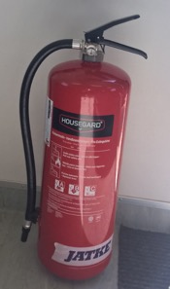
Alkusammutus ja paloturvallisuus
Alkusammutuskalusto löytyy xxxx.
Tupakointi sallittu vain merkityillä paikoilla.
Vaihda tähän kuva ja täytä tiedot

Slide 12
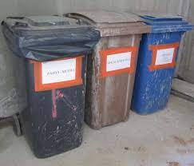
Jätteiden lajittelu
Jätteet on lajiteltava ohjeiden mukaisesti merkittyihin jäteastioihin (sekajäte, kivi, metalli sekä puujäte)
Kiinnitetään huomiota jätteiden kuljettamiseen oikeille jätelavoille.
Huolehditaan oman työpisteen jätteet välittömästi ohjeiden mukaisesti merkityille lavoille.
Kysy neuvoa työnjohdolta, jos epäröit.
Vaihda tähän kuva

Slide 13
Työnteon edellytykset

Slide 14
Ohje: Työnteon edellytykset
Käy diat läpi ja täydennä/muokkaa vastaamaan työmaan käytäntöjä.
Henkilökohtaiset suojaimet: lisää edellytetäänkö työmaalla jotain muita suojaimia
Tulityöt: lisää keneltä luvan saa

Slide 15
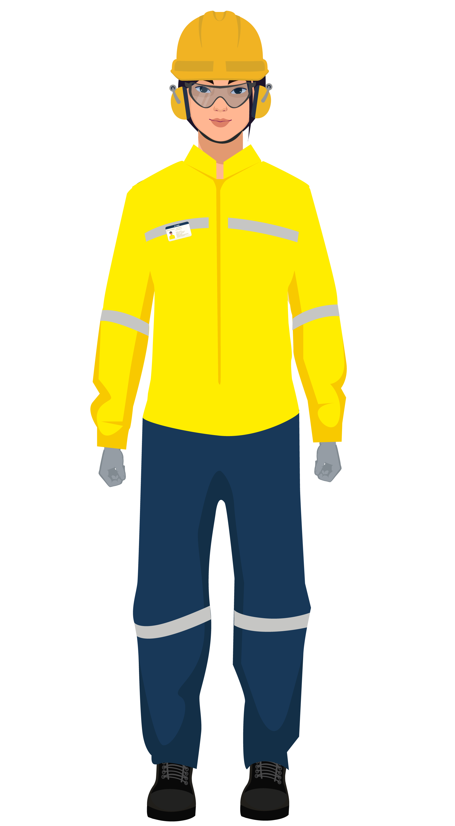
Henkilökohtaiset suojaimet
Aina
leukahihnallinen kypärä
suojalasit
huomioväritetty vaatetus yläosassa
turvakengät
suojakäsineet työn mukaan (yleis-, kemikaali-, viiltosuoja)
Työn vaatiessa
turvavaljaat
kuulosuojaimet
hengityssuojaimet, pölyävät työt FFP3
Muut tämän työmaan edellyttämät suojaimet: xxx

Slide 16
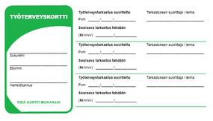
Työmaalla vaadittavat kortit ja pätevyydet
Työturvallisuuskortti
Jos Sinulla ei ole korttia, varaa aika työturvallisuuskorttikoulutukseen.
Tulityökortti
Tulitöitä tehdessä tarvitset työnjohtajan kirjoittaman tulityöluvan ja Sinulla on oltava voimassa oleva tulityökortti.
Henkilötunniste
Sinulla on oltava kuvallinen ja veronumerollinen henkilötunniste näkyvissä työmaalla työskennellessäsi.
Työterveyskortti
On pakollinen rakennustyömailla työskentelevillä työntekijöillä.

Slide 17
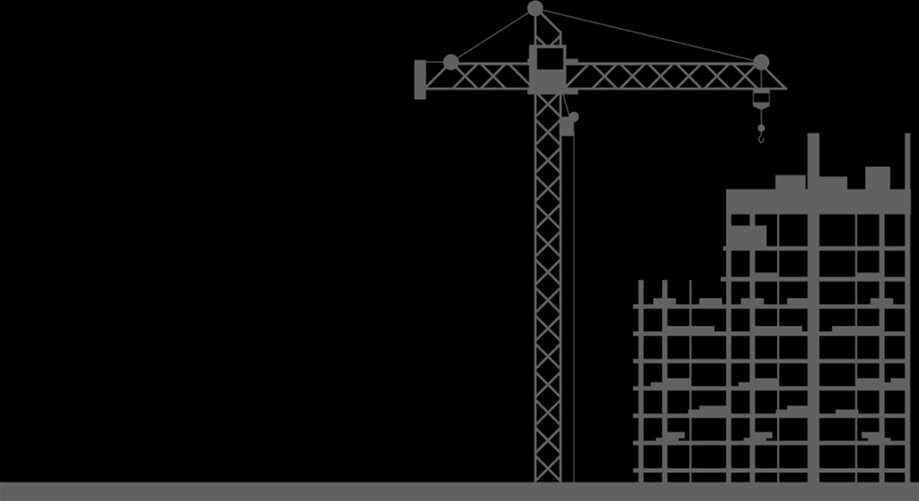
Ulkomaalaiselta työntekijältä tarvitaan myös
Kopio passista
Ulkomaalaisella lähetetyllä työntekijällä tulee olla työskentelyn alkaessa E101- /A1 –todistus tai tapaturma- ja eläkevakuutus otettuna suomalaisesta yhtiöstä.
Lähetetyn työntekijän edustaja Suomessa
Lisäohjeita kulunvalvontaohjelmasta ja leimaamisesta

Slide 18
Tulityöt
Tulityölupa tulee olla tehtynä ennen työn suorittamista.
Tulityöluvan myöntää xx ja xx.
Tulityökortin on oltava voimassa.
Tarpeellisista sammuttimista on huolehdittava ja niiden tarkastus on oltava voimassa.
Työmaakohtaisesti on osoitettu paikat tulitöiden tekemiseen.
metallien hionta
polttimet, avotuli
kuumailmapuhallus
hitsaus, polttoleikkaus
kuivaaminen liekillä
bitumin, kermieristyksen kuumentamistyöt (kattotulityökortti)
Kaasu- ja nestekaasupulloja ei varastoida sisätiloissa.
Tyhjät ja täydet pullot säilytettävä pystyasennossa niille tarkoitetussa telineessä tai kehikossa.

Slide 19
Nostotyöt
Nosturin kuljettaminen vaatii aina pätevyyden
Taakansitoja, joka kiinnittää taakan asennuskäyttöön tarkoitettuun nosturiin tarvitsee työnantajalta kirjallisen luvan.

Slide 20
Työmaan erityispiirteet

Slide 21
Ohje: Työmaan erityispiirteet
Työmaan vaarallisimmat paikat: Lisää sivuille kuva/kuvia ja havaintoja työmaan vaaranpaikoista. Voit tarvittaessa lisätä uusia sivuja ja aiheita tai poistaa tarpeettomat.
Turvallisuushavainto ja Muut turvallisuuskäytännöt työmaalla: Tarkista ja täydennä vastaamaan työmaan käytäntöjä
Voit poimia Lisämateriaalista (materiaalin lopussa) tähän osioon lisäksi joitakin työmaata erityisesti koskettavia sivuja tai voit käydä ne tarpeen mukaan läpi työmaaperehdytyksen lopuksi

Slide 22
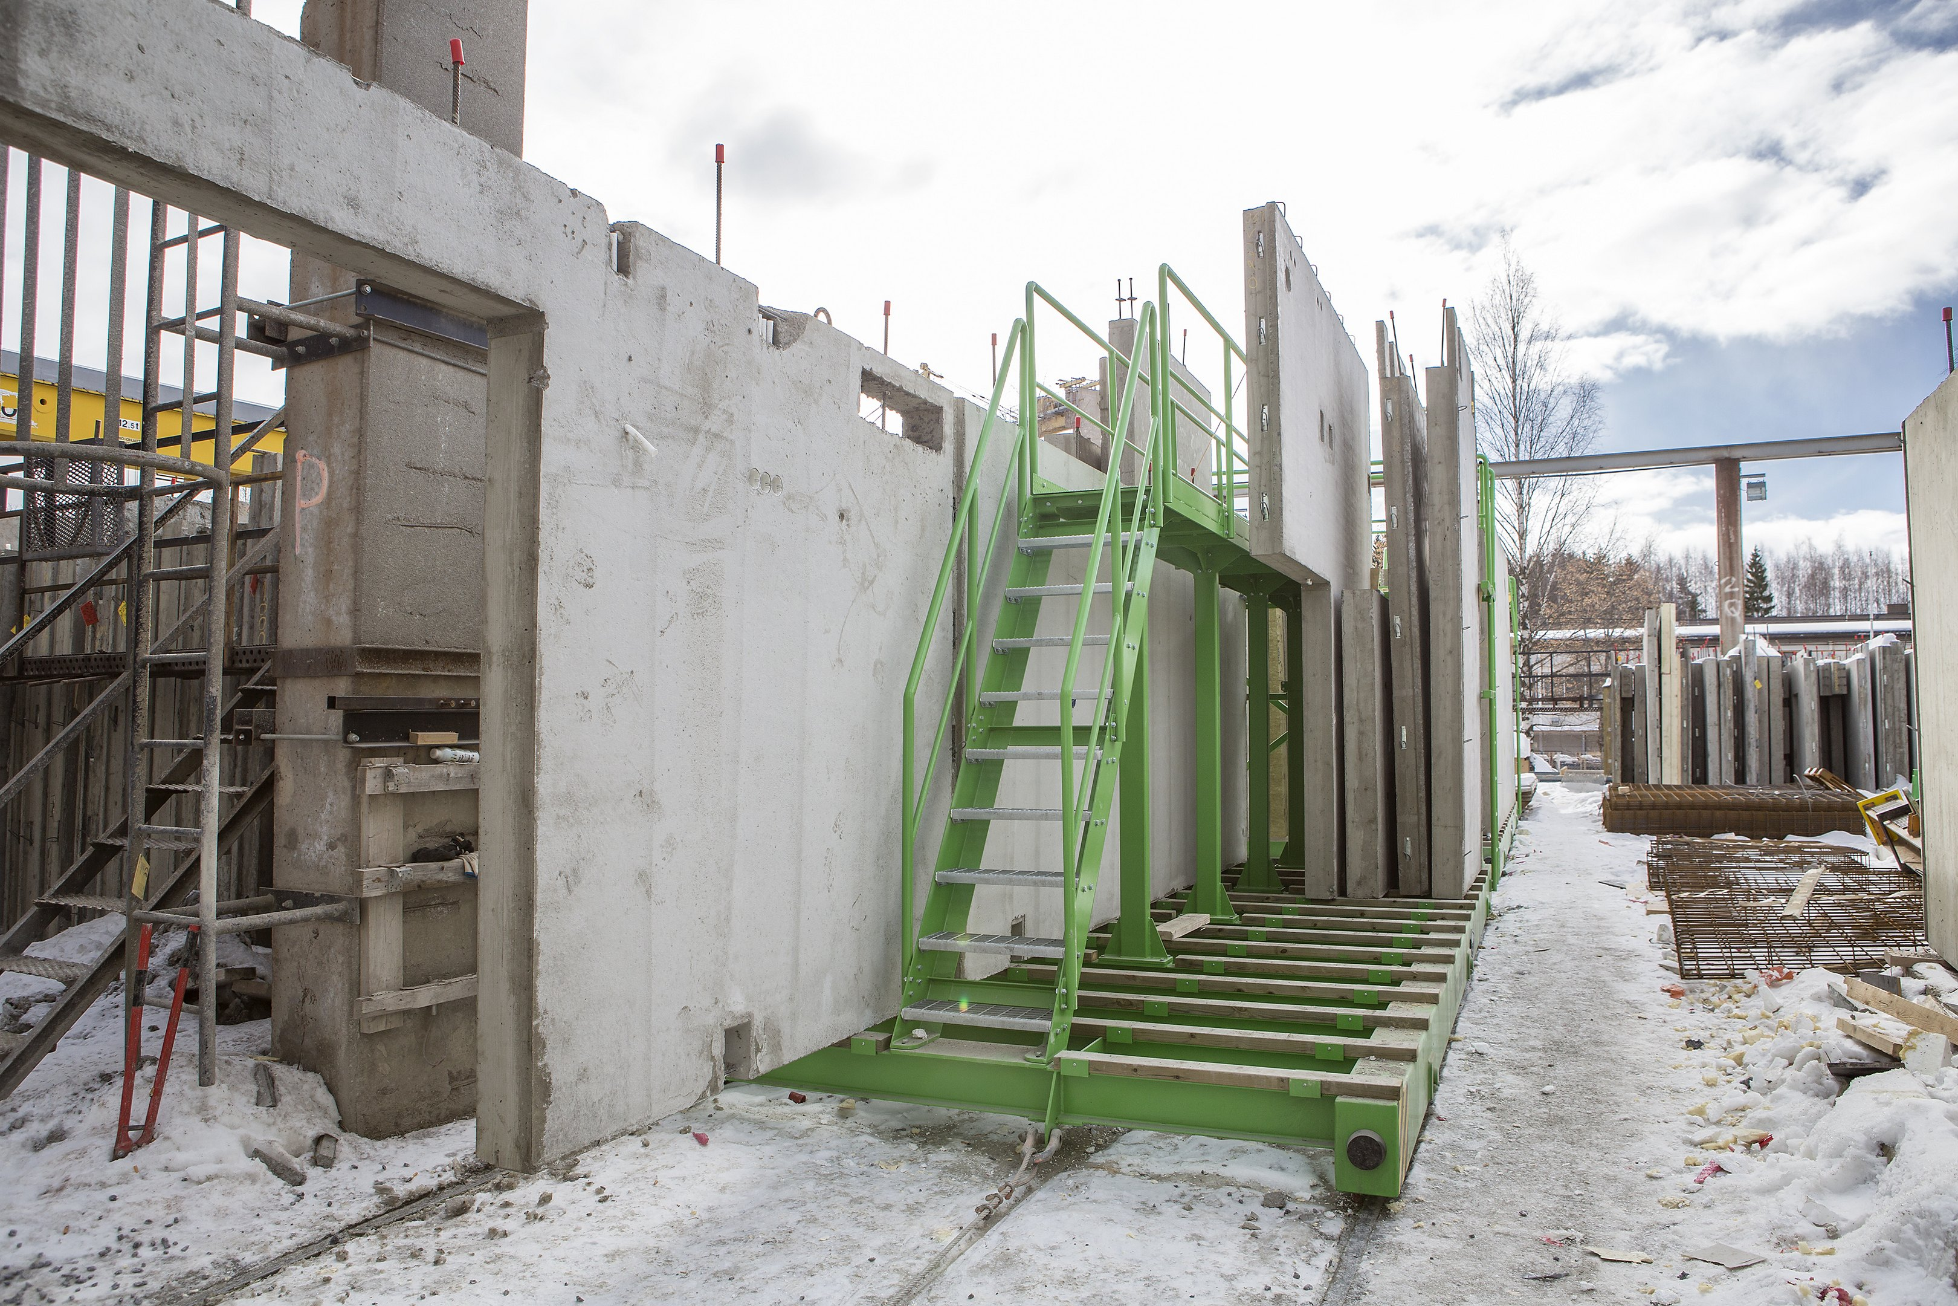
Työmaan vaarallisimmat paikat: kulkutiet
Vaihda tähän kuva

Slide 23
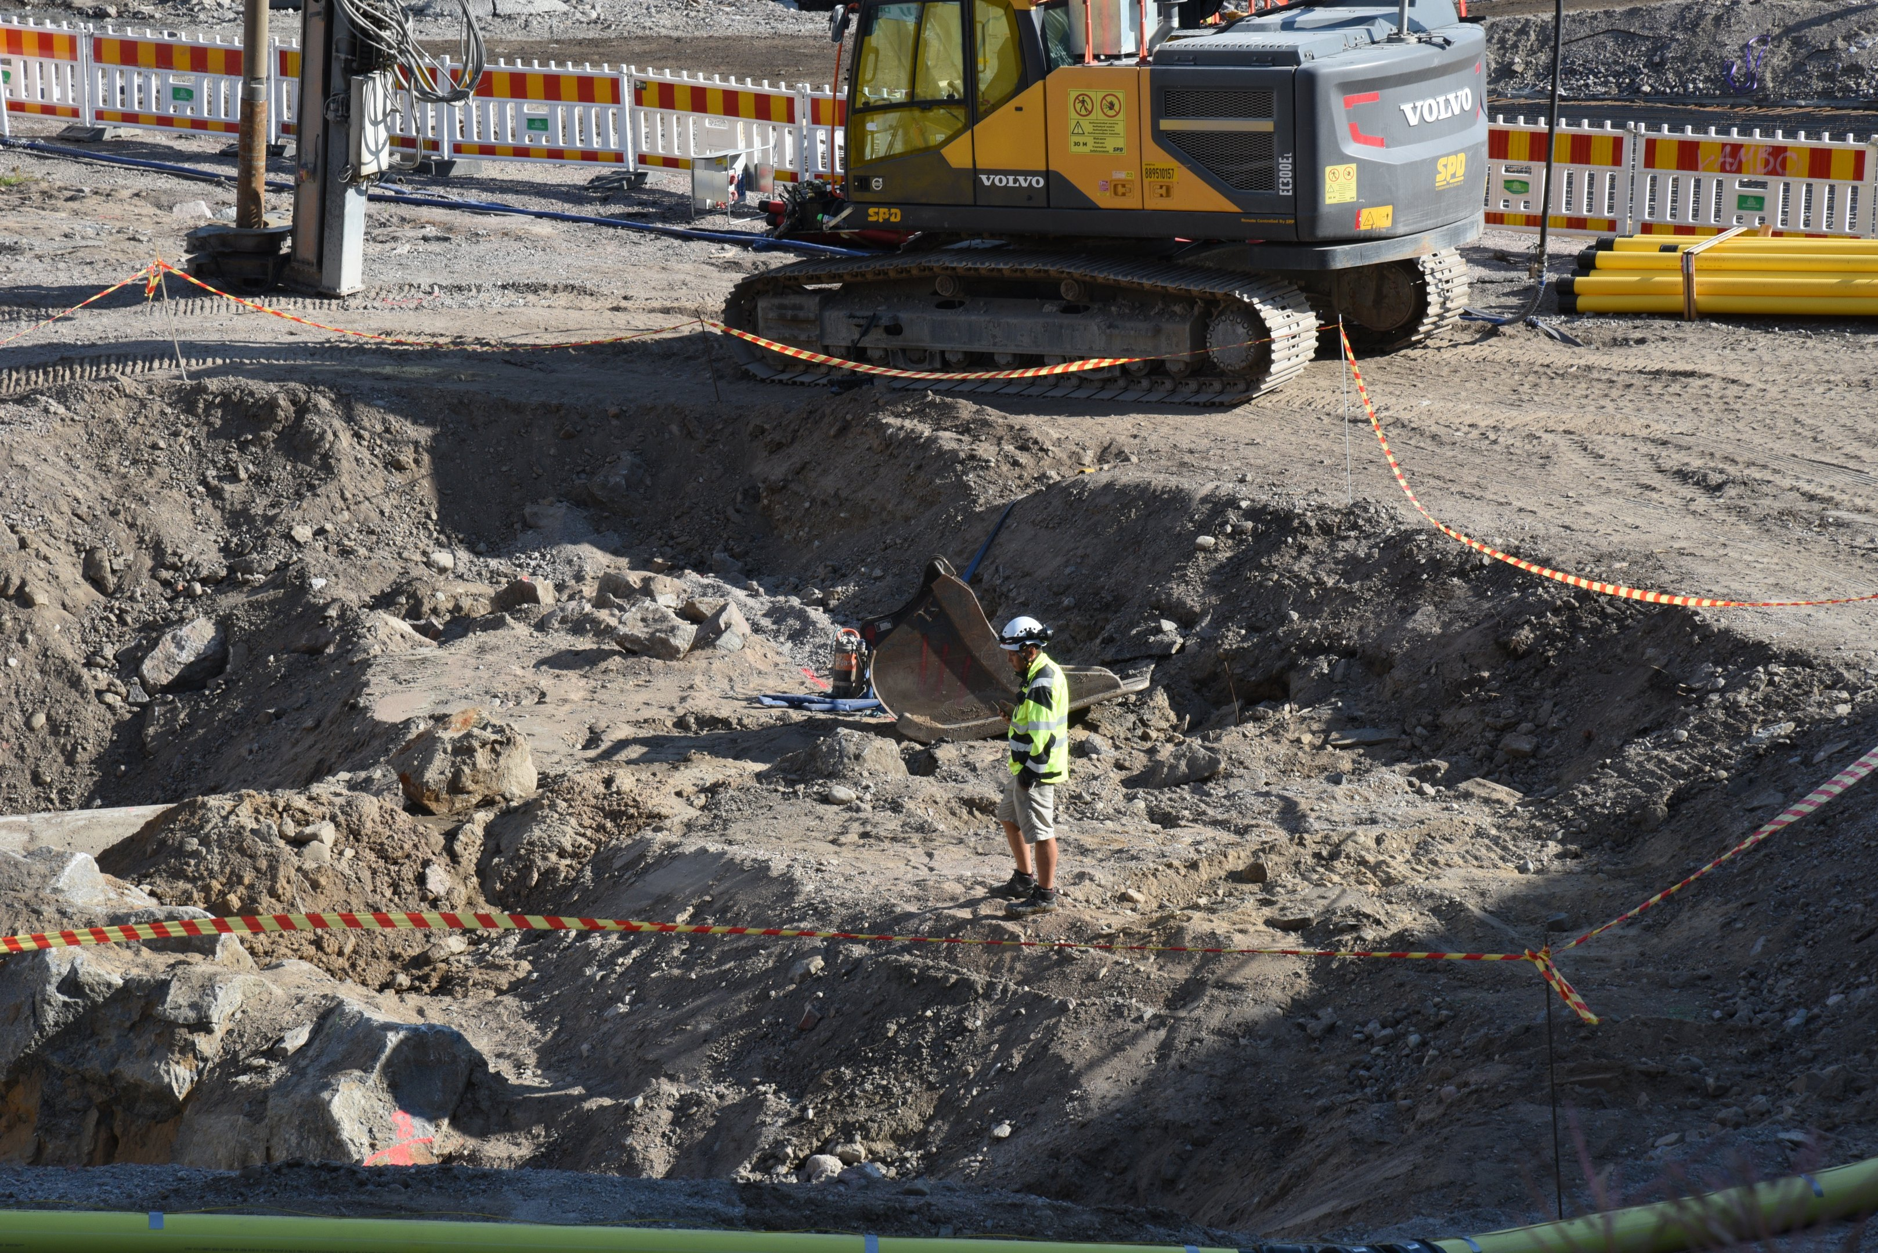
Työmaan vaarallisimmat paikat: kaivannot
Vaihda tähän kuva

Slide 24
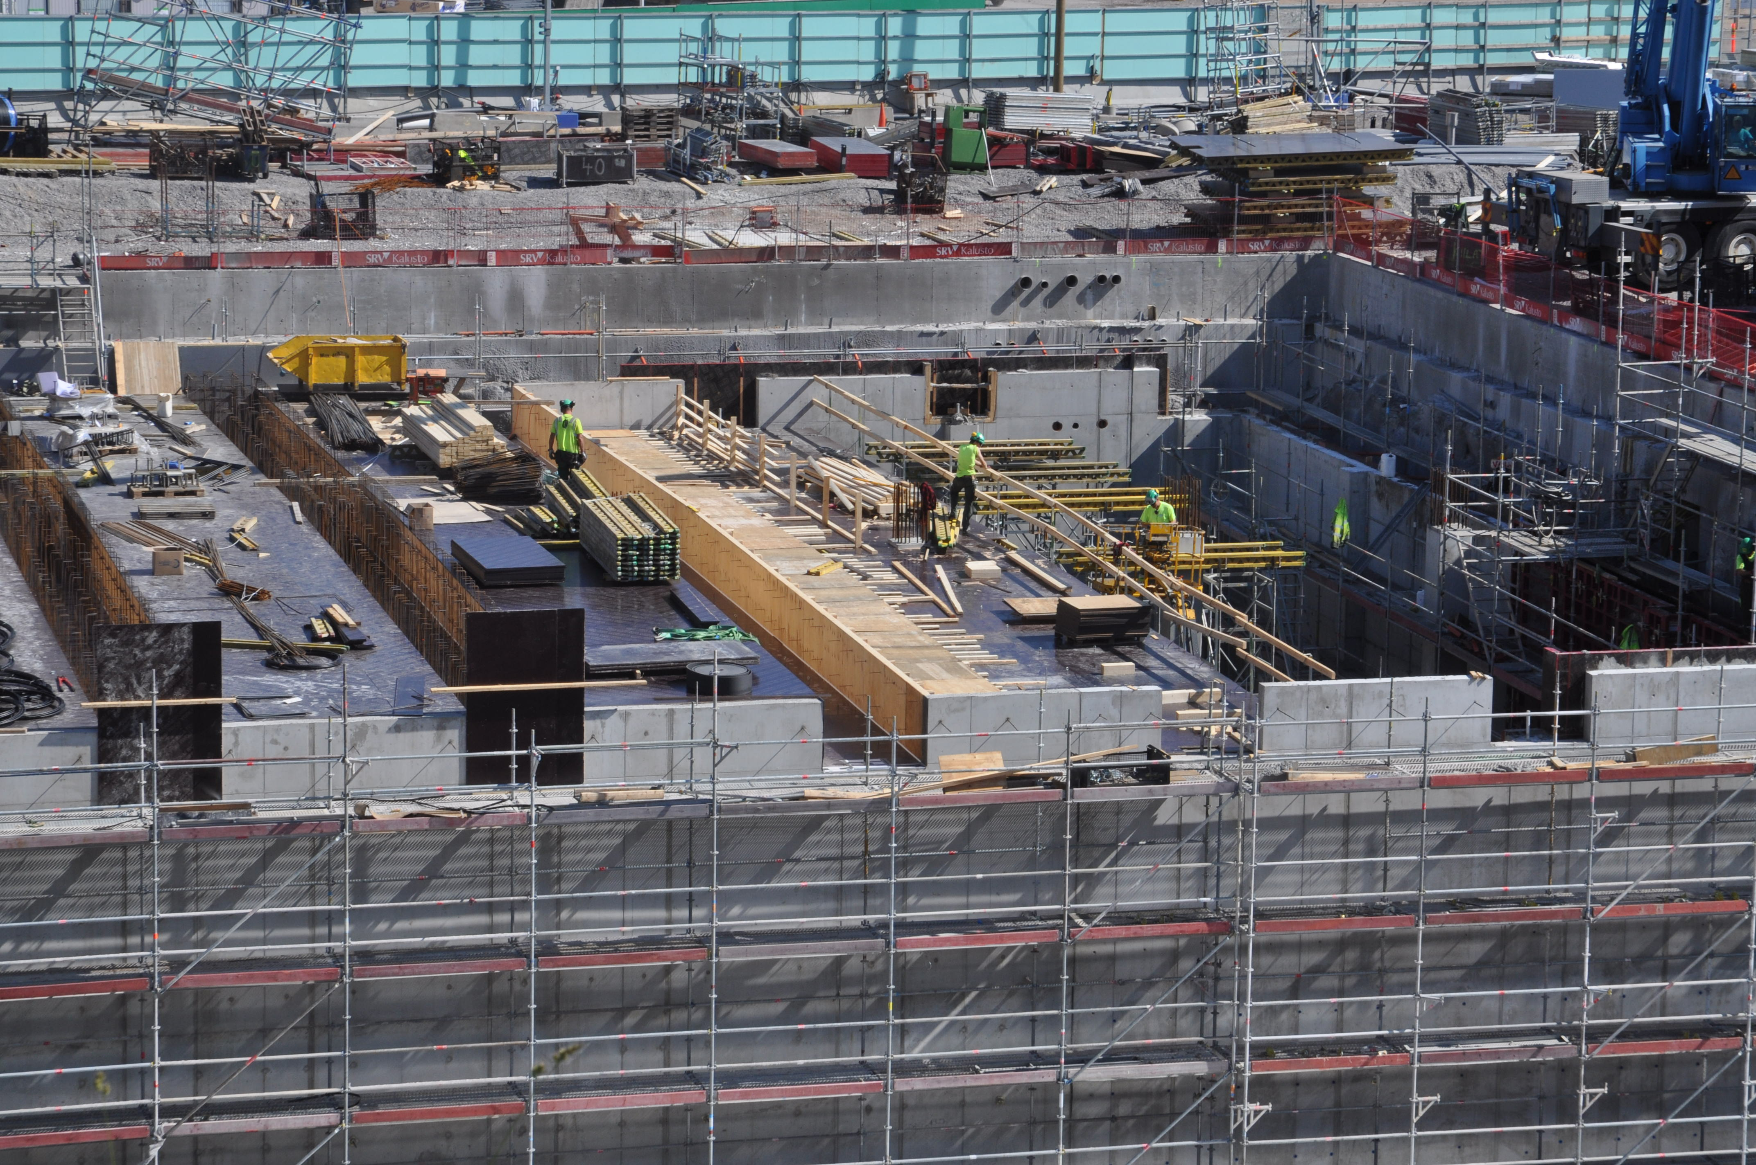
Työmaan vaarallisimmat paikat: putoamisvaara
Vaihda tähän kuva

Slide 25
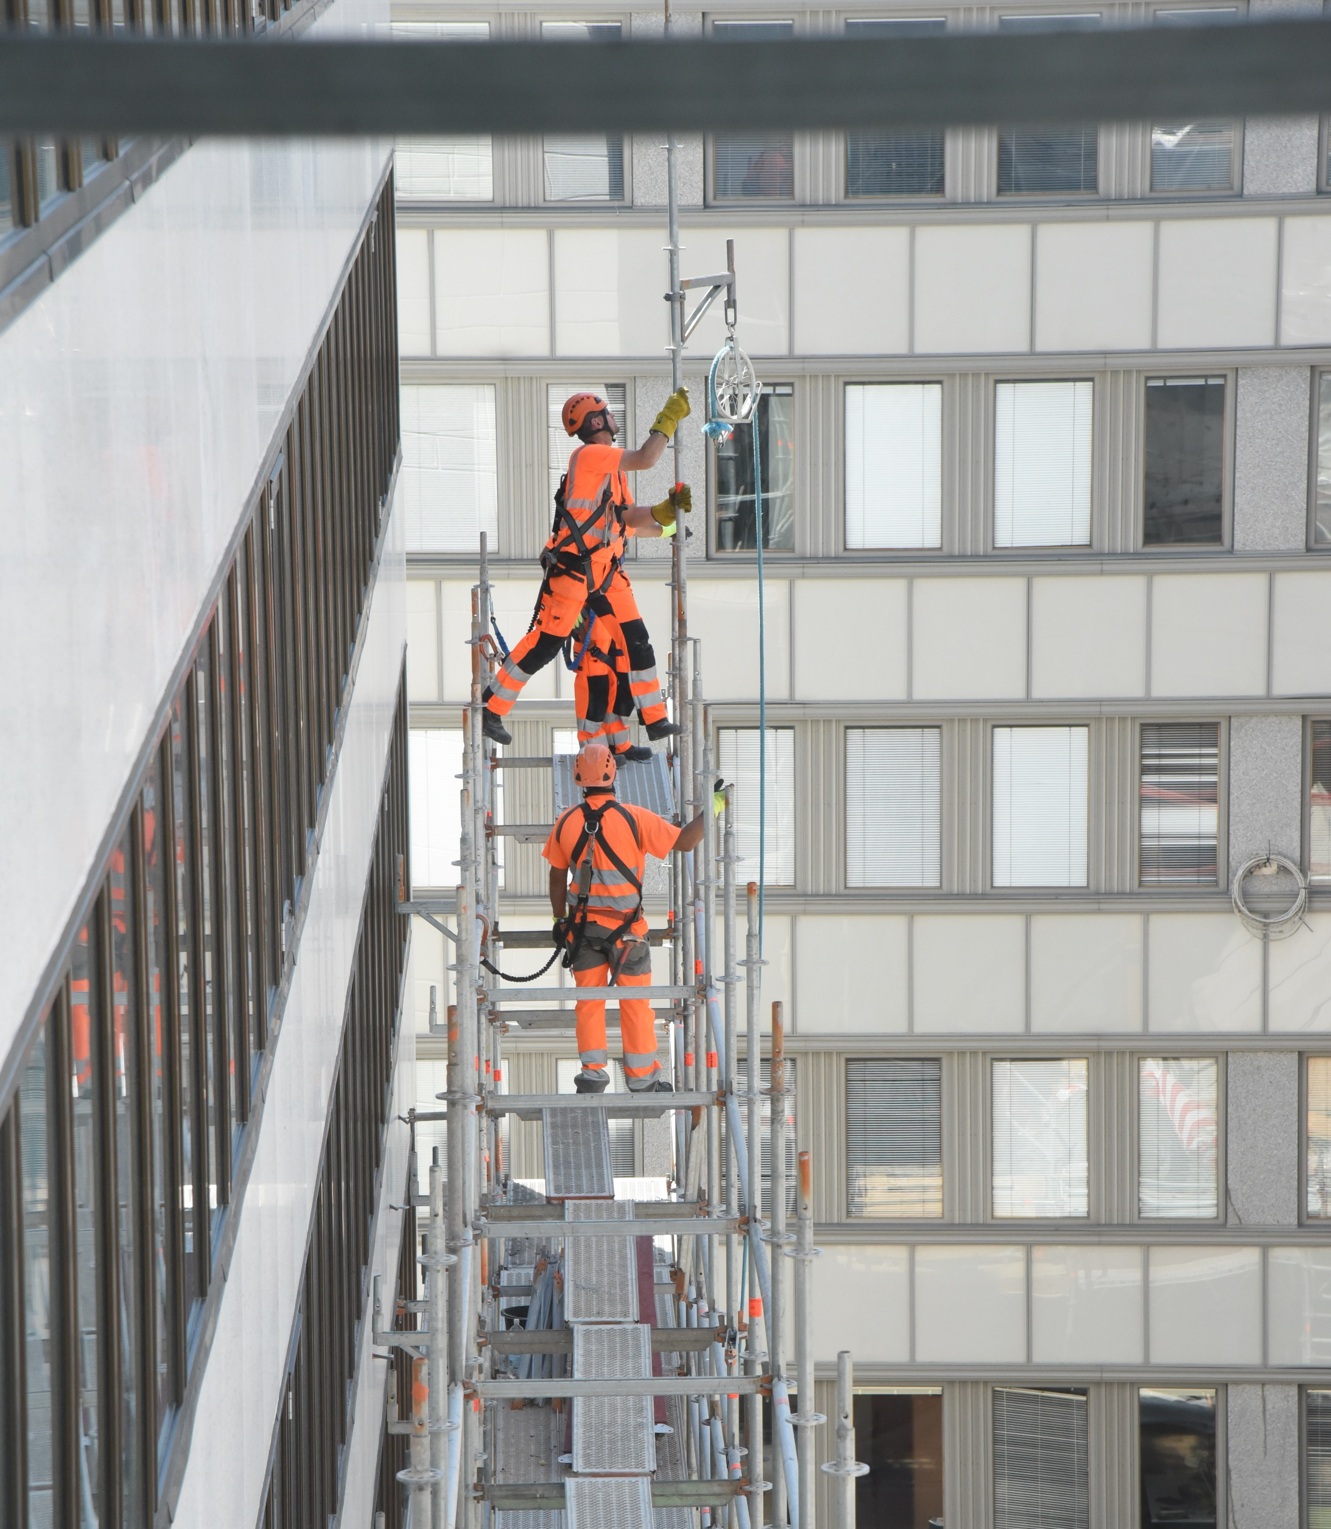
Työmaan vaarallisimmat paikat: telineet ja telineillä työskentely
Vaihda tähän kuva

Slide 26
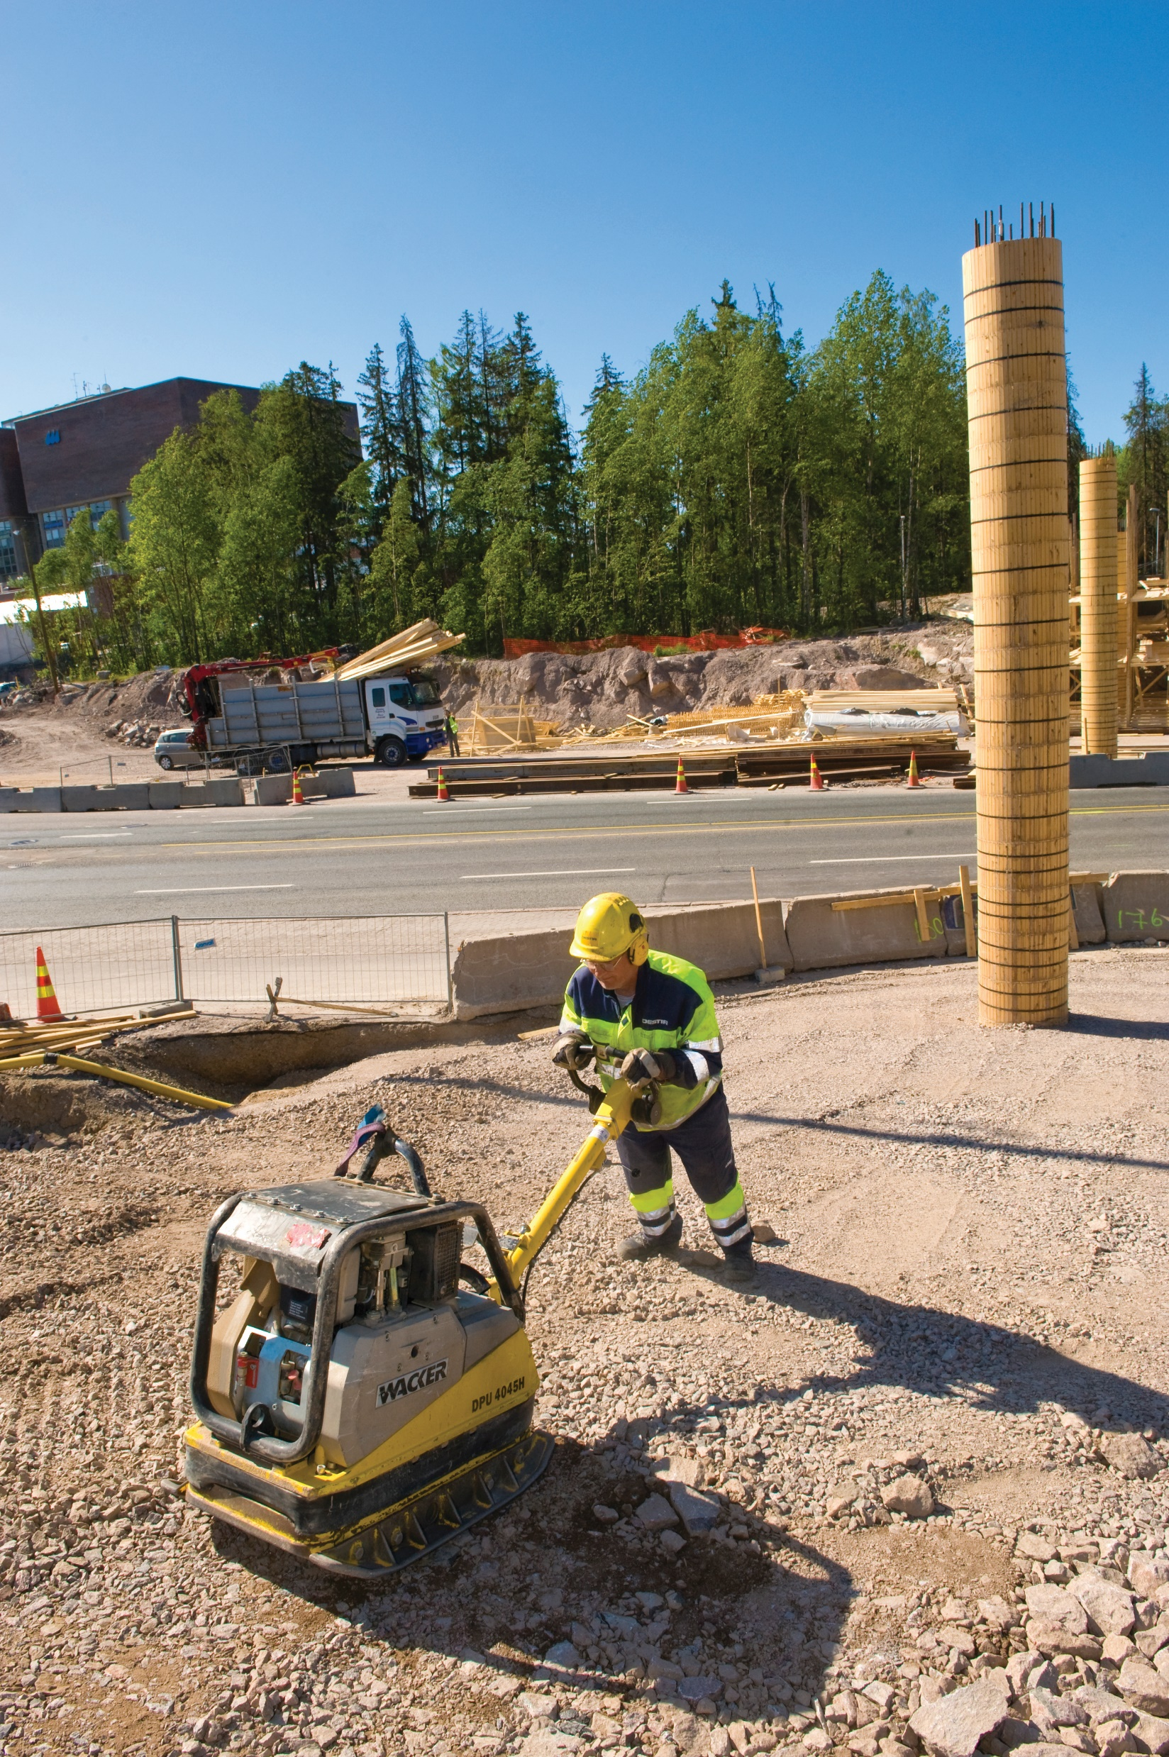
Työmaan vaarallisimmat paikat: muut koneet ja laitteet
Vaihda tähän kuva

Slide 27
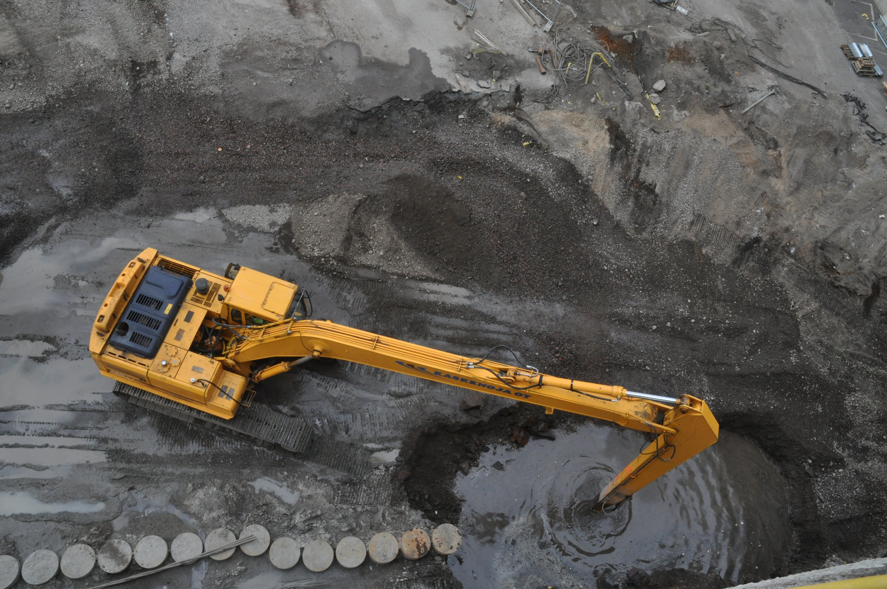
Muut tämän työmaan vaara- ja haittatekijät
Vaihda tähän kuva

Slide 28
Mitkä ovat oman työsi keskeiset vaarat ja toimintatavat niiden välttämiseksi?

Slide 29
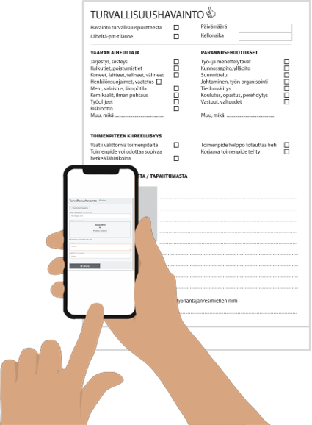
Turvallisuushavainto
Älä vähättele havaintosi merkitystä.
Pienet asiat johtavat suuriin tapaturmiin. Tapaturmien taustalla yleensä lukuisia syitä, jotka olisi voitu etukäteen poistaa.
Korjaa puute heti, jos voit.
Työkaverin loukkaantumisen mahdollisuus vähenee.
Kerro eteenpäin – tee turvallisuushavainto!
Kerro turvallisuushavainto työnjohtajalle tai vie se työmaan postilaatikkoon.
Tai käytä QR-koodia
Työnjohto arvioi välittömät toimenpiteet.
Viikkopalaverissa jokainen saa tiedon tehdyistä turvallisuushavainnoista.

Slide 30
Muut turvallisuuskäytännöt tällä työmaalla
viikkotarkastuskäytännöt
koneiden käyttöönottotarkastuskäytännöt
turvallisuuskeskustelut / turvavarttimenettely

Slide 31
Digiturvallisuus ja valokuvaaminen
Älä käytä älylaitetta, kun kävelet työmaalla. Pysähdy tarvittaessa turvalliseen paikkaan.
Huolehdi saamistasi kulkutunnisteista ja mahdollisista tunnuksista järjestelmiin.
Lukitse tietokone poistuessasi.
Kuvaaminen työmaalla
LISÄÄ TÄHÄN TYÖMAAN KÄYTÄNNÖT

Slide 32
Onnettomuus-tilanteessa

Slide 33
Ohje: Onnettomuustilanteessa
Ensiapuvalmius: Tarkista ja täydennä vastaamaan työmaan käytäntöjä
Työterveys: vaihda karttakuva ja täydennä tiedot

Slide 34
Onnettomuustilanteessa
Tee tilannearvio
Pelasta hengenvaarassa olevat ihmiset.
Estä lisäonnettomuudet ja varoita muita.
Arvioi hätäensiavun tarve.
Hälytä 112
Kerro mitä on tapahtunut
Osoite
Kuka olet
Älä sulje puhelinta ennen kuin saat luvan.
Anna hätäensiapu, pyydä apua työkavereilta.
Opasta apu paikalle.
Älä jätä tapaturman uhria yksin.
TYÖNTEKIJÄ
Ilmoita heti vahinkotapahtumasta työnjohtajalle ennen lääkäriin menoa.
Kerro hoitolaitoksessa työnantajasi nimi, jonka perusteella hoitolaitos pystyy tarkistamaan vakuutusyhtiön vakuutusrekisteristä (TVK).
Toimita sairauslomatodistus työnantajallesi.
TYÖNJOHTO
Varmista, että loukkaantunut saa hoitoa.
Ilmoita tapahtumasta johdolle, työsuojeluvaltuutetulle ja työsuojelupäällikölle.
Tee tapaturmailmoitus vakuutusyhtiöön 10 arkipäivän kuluessa oman henkilöstön osalta, ei aliurakoitsijoiden.

Slide 35
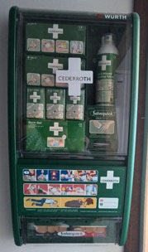
Ensiapuvalmius
Ensiaputarvikkeet löytyvät xxxx.
Ensiaputaitoisten nimet ovat työmaan ilmoitustaululla.
Ea-koulutetut henkilöt tunnistat kypärätarrasta

Slide 36
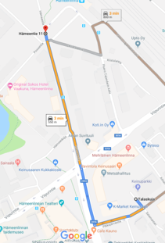
Työterveys
lähin terveyskeskus: osoitetiedot
työterveyshuolto: osoitetiedot
vaihda kartan paikalle kuva oman työmaasi työterveyspalvelujen sijainnista
Vaihda tähän kuva ja täytä tiedot

Slide 37
Turvallista ja tehokasta työskentelyä!
Mitä kysymyksiä jäi mieleen?
Onko oman tehtäväsi turvallisuussuunnitelma TTS tuttu? Jos ei, käydään yhdessä läpi mitä siihen on kirjattu.
Sitten pääset työmaakierrokselle, jonka aikana kerrataan vielä työmaan pelisääntöjä käytännössä.

Slide 38
Lisämateriaali
Nämä teemat sisältyvät mahdollisesti jo suoritettuun ennakkoperehdytykseen.
Voit halutessasi nostaa täältä esiin aiheita, jotka haluat kerrata työntekijän kanssa.

Slide 39
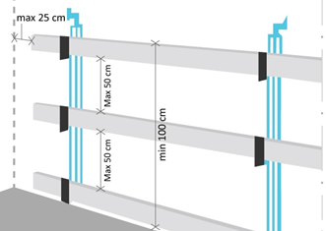
Putoamissuojaus
Suojakaiteet
aina kun putoamisvaara on yli 2 metriä ja silloin kun olemassa erityinen tapaturman tai hukkumisen vaara
kaiteissa on oltava 3 johdetta: käsi- sekä välijohde ja jalkalista
Lippusiimaa voidaan käyttää vain alueen rajaamiseen ja merkintään riittävän etäältä
Turvavaljaat
jos putoamista ei voida estää suojakaitein tai aukkosuojin, on käytettävä turvavaljaita
kiinnitä valjaat sovittuun paikkaan turvaköydellä tai kelautuvalla tarraimella
teleskooppi- ja nivelpuominostimissa tulee aina käyttää turvavaljaita.
Runkovaiheessa asennustyötä tekevällä ja avustavalla työntekijällä on oltava valjaat päällä koko ajan: mm. muottityö, elementtiasennus, saumavalu, mittaus, rungon nostossa mukana oleva LVIS-asennus.

Slide 40
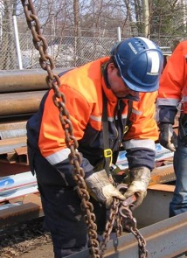
Nostotyöt
Nostotöitä saa tehdä vain nostotöihin ja nostovälineisiin perehtynyt henkilö. Taakan kiinnittäjällä tulee olla työnantajan kirjallinen lupa kyseiseen työtehtävään.
Ennen nostoa tarkista välineiden kunto ja toimivuus (mm. nostoraksit ja liinat). Välineessä täytyy näkyä sille sallittu maksimipaino, jota ei saa ylittää. Huomioi liinojen leikkautumisvaara!
Kiinnitä nostovälineet vain suunnitelluista nostopisteistä. Tarkista asia, jos olet epävarma!
Pidä hyvää huolta nostovälineistä. Huolla ja säilytä ne asianmukaisesti. Älä käytä viallista nostokalustoa.
Älä kävele nostettavan taakan alla!

Slide 41
Aukkosuojat ja kulkutiet
Aukkosuojat
Aukkosuojat pitää olla tehty huolellisesti. Ne on merkittävä näkyvästi (X) ja kiinnitettävä huolellisesti paikoilleen.
Kulkutiet
Kulkuteiden pitää olla puhtaat ja ylimääräiset jätteet kuljetettava niille osoitettuihin paikkoihin.
Portaat on pidettävä puhtaana ja koottava niin, ettei liukastumisvaaraa ole. Lisäksi on huolehdittava tarpeellisista käsijohteista.
maks. 1 m

Slide 42
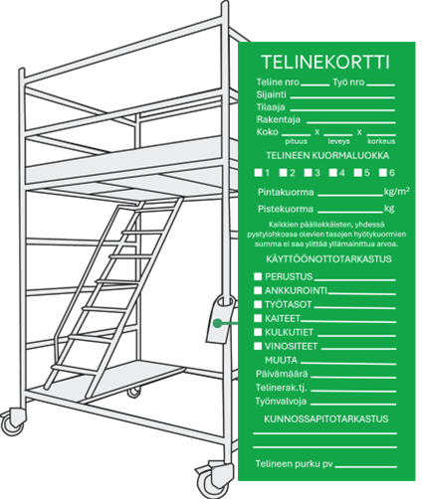
Telineet
2 metriä tai korkeammissa telineissä on oltava suojakaide, jalkalistat sekä sisäpuolinen kulkutie.
Telineistä on löydyttävä telinekortti, johon on merkitty käyttöönottotarkastus sekä viikoittaiset tarkastukset.
Kun taso on yli 0,5 metrin korkeudella, on telineessä oltava askelmallinen ja kalteva nousutie.
Telineen pyörät oltava lukittuina työskentelyn ajan.
Tasolla ei saa olla kyydissä, kun telinettä siirrettään.
Työtasot pidetään vapaana jätteistä ja varastoidusta tavarasta.

Slide 43
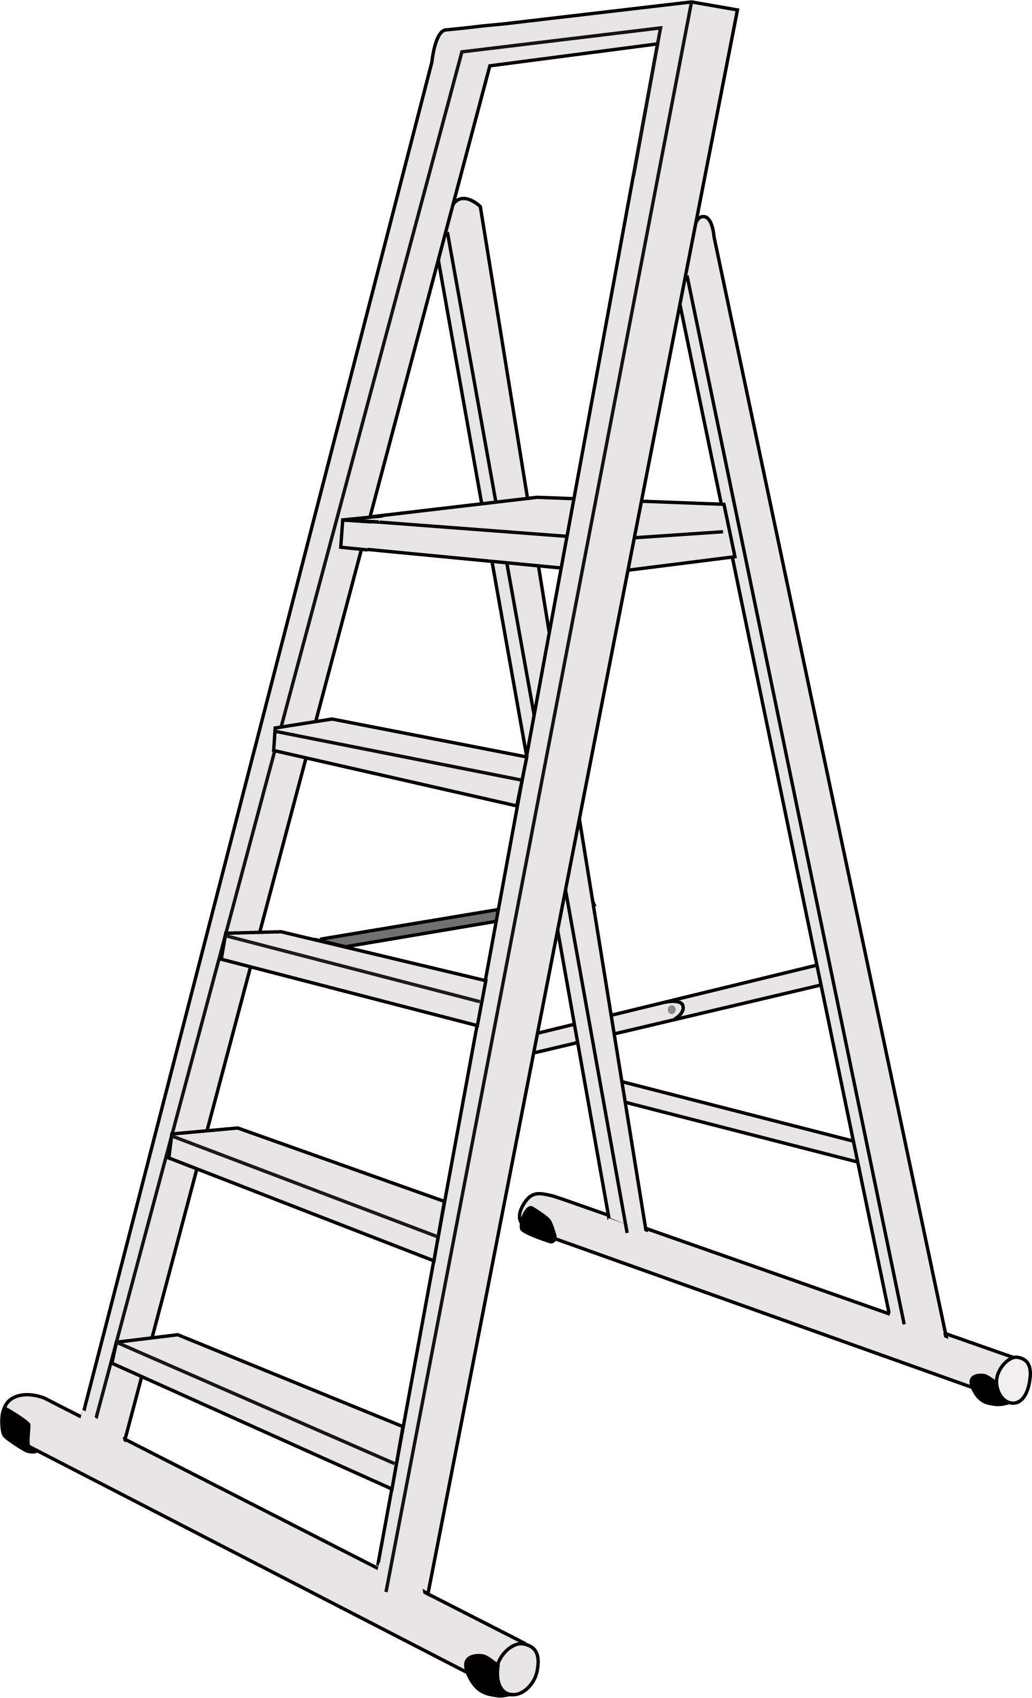
Tasotikkaat
Tikkaan maksimikorkeus levennyspalkilla 2 m.
Yli 1 m korkean tikkaan on täytettävä työpukin seisontavakavuusvaatimukset.
Työtason mitat vähintään 25 x 25 cm.
Tikkaissa ei saa olla lommoja tai vääntymiä.

Slide 44
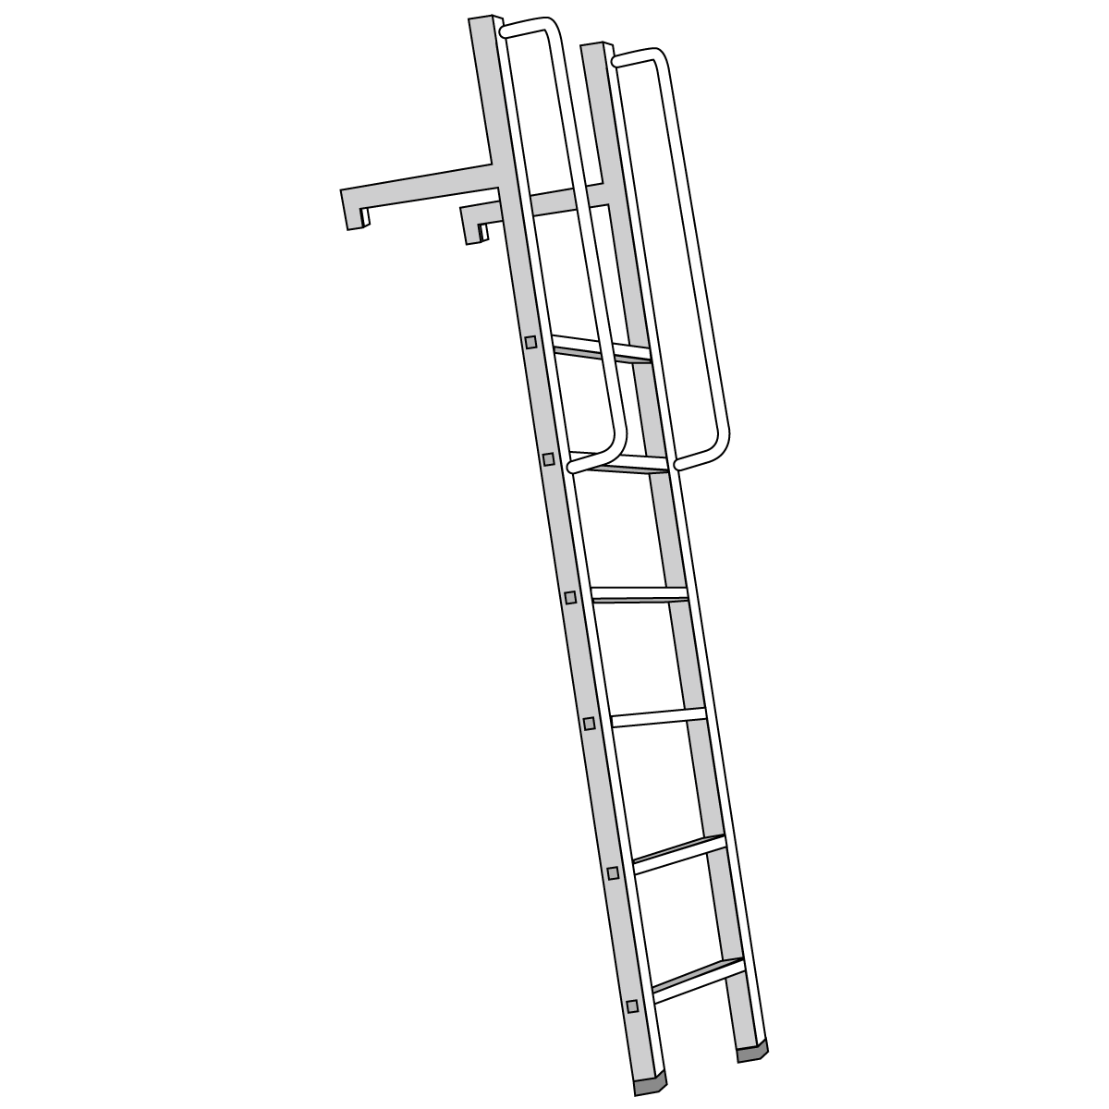
Nojatikkaita ei käytetä työalustana!
Nojatikkaita saa käyttää nostoapuvälineiden kiinnittämiseen tai tilapäisenä kertaluontoisena kulkutienä.
Nojatikkaita käytettäessä ei käsissä saa olla tavaraa. On pystyttävä pitämään kiinni tikkaista.
Varmista liukumisen- ja kaatumisenesto.
Nojatikkaiden maksimipituus on 6 m.
Nojatikkaiden tulee olla vähintään 1 metrin nousutasoa korkeampi.

Slide 45
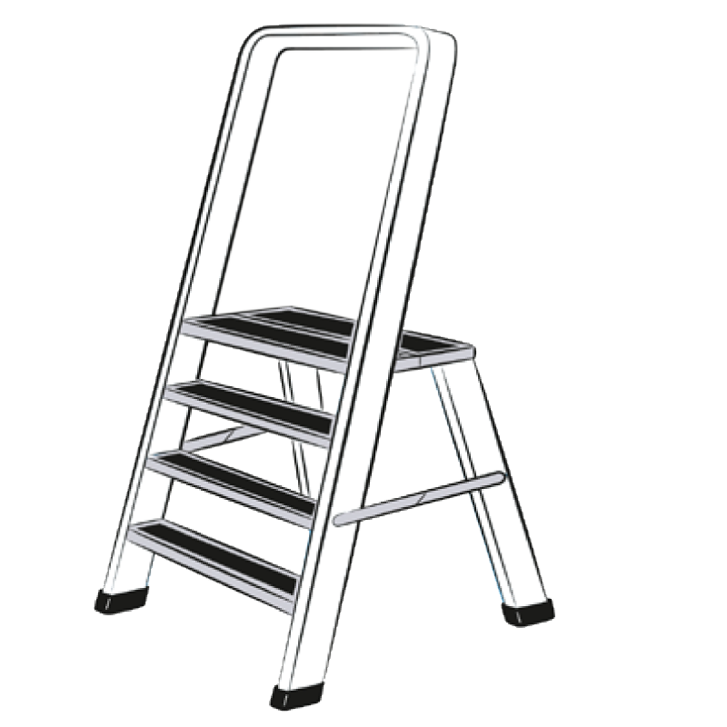
Työpukit
Työpukkien on oltava ammattikäyttöön tarkoitettuja ja rakennustyöhön soveltuvia, tukevia ja vahvarakenteisia. Ei itse tehtyjä!
Työpukin maksimikorkeus on 2 m.
Yli 50 cm korkeissa pukeissa on oltava minimissään 5 cm leveät vaakatasossa olevat askelmat molemmin puolin.
Työtasojen koot
alle 1 metrin pukeissa vähintään 30 cm x 60 cm
1…2 metrin korkeissa pukeissa vähintään 40 cm x 60 cm.

Slide 46
Rakennuskoneet
Käytä vain koneita, joita osaat käyttää.
Tarkista koneidesi toimivuus, varmista että hätäpysäytys toimii.
Varmista että koneissa on tarvittavat suojat.
Käytä aina kohdepoistoa sisätiloissa.

Slide 47
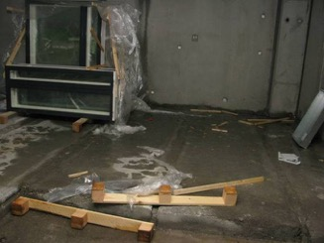
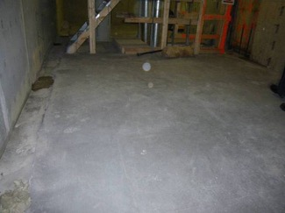
TR-mittaus
Huom! Peukalonpäätä suurempi kappale lattialla => väärin-merkintä TR-mittauksessa.
Tehdään työmailla viikoittain.
On mittaus, jossa ilmoitetaan prosentteina työmaan työturvallissuutaso.
Auttaa huomaamaan ja poistamaan työmaan vaaranpaikat.
Merkitään havainnot oikein tai väärin.
Korjataan huomatut virheet viipymättä.

Slide 48
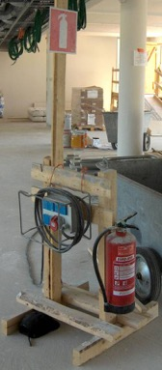
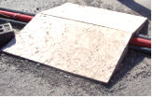
Rakennusaikaiset sähköasennukset
Huolehdi, että käyttämäsi sähköjohdot ja pistorasiat ovat ehjiä.
Jos sähköt ovat poikki, älä laita pikasulaketta päälle ennen kuin olet tarkistanut sähkökatkoksen syyn.
Varmista, etteivät sähköjohdot kulje vesilammikoissa.
Varmista, etteivät johtosi aiheuta muille kompastumisen tai sähköiskun vaaraa.
Suojaa johdot kulkusillalla.
Pidä sähkökeskusten edustat vapaana.

Slide 49
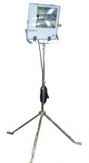
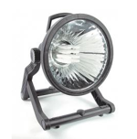
Valaistus
Jokainen huolehtii työkohteensa valaistuksesta jalallisella kohdevalolla. Huomioi palovaara!
Valaisimet tulee olla kiinnitettyjä tai jalallisia. Niitä ei saa jättää irralleen rikkoutumis- ja palovaaran vuoksi.
Pääurakoitsijan järjestämää työmaan yleisvalaistusta ei saa siirtää työkohdevalaisimeksi!
Energiansäästö-lamppu.
Mm. Elohopealamppu, monimetallilamppu tai suurpainenatriumlamppu.

Slide 50
Kemikaalit ja käyttöturvallisuustiedotteet
Kemikaalit löytyvät työmaan kemikaaliluettelosta.
Käyttöturvallisuustiedotteet ja kemikaaliluettelo löytyvät työmaalta ja ovat kaikkien nähtävillä.
Kemikaalit säilytetään niille erikseen osoitetussa paikassa.

Slide 51
Pölyn torjunta
Pölynhallintasuunnitelma
LISÄÄ TÄHÄN YDINKOHDAT TYÖMAAN SUUNNITELMASTA
Estä pölyn leviäminen
Käytä kohdepoistolaitteita, jos työtehtäväsi vaatii
Valitse oikeat henkilösuojaimet

